Slide 1



A Veces Siempre

Slide 2


Slide 3
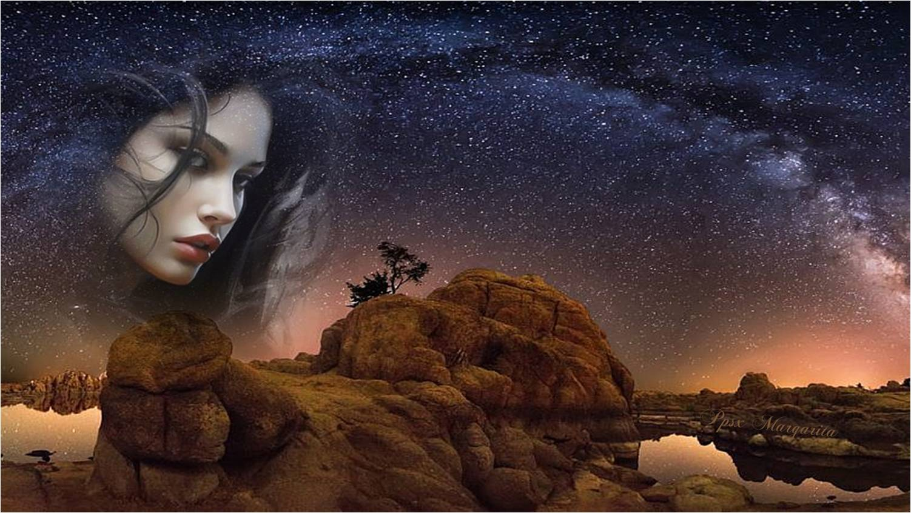
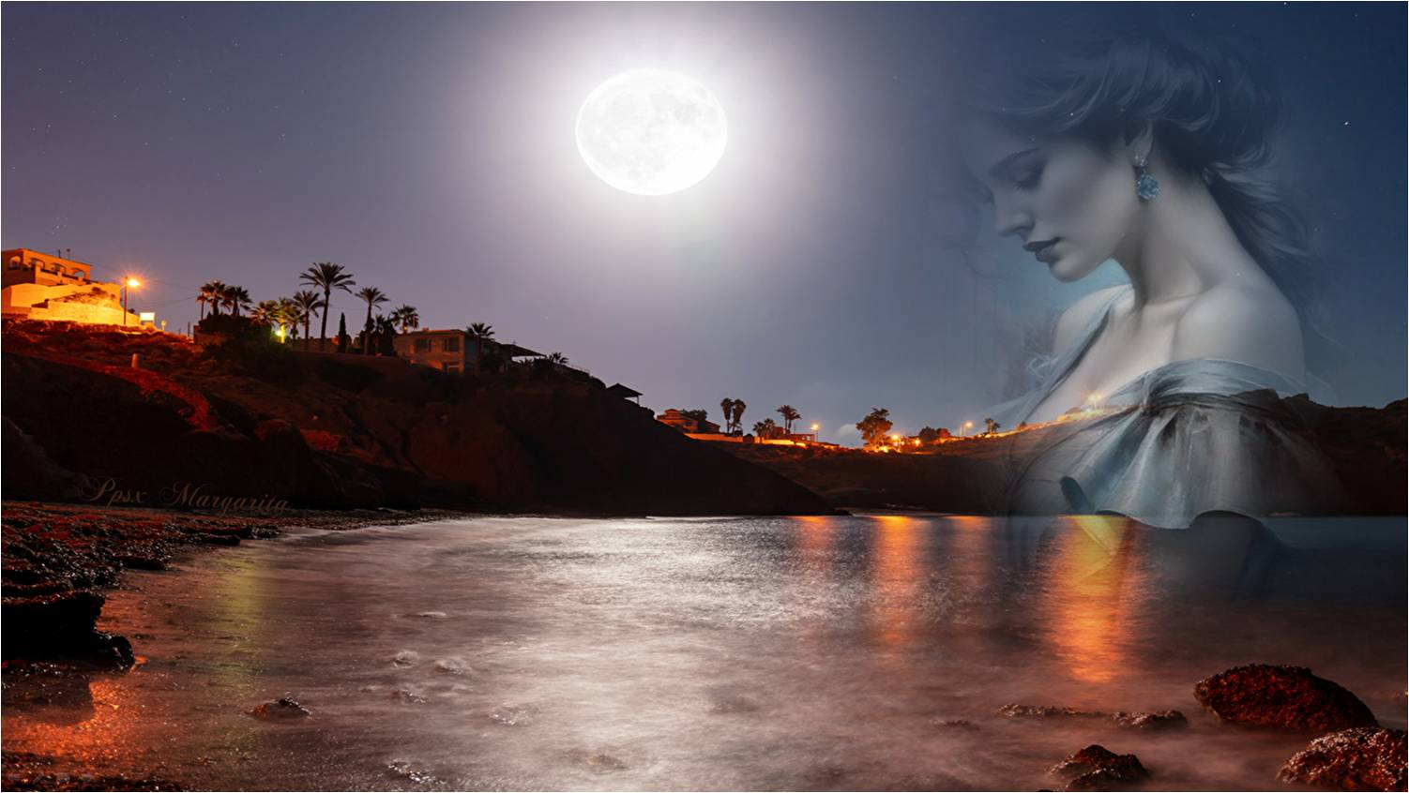
En donde llueven recuerdos de esos que penetran en el corazón
Hay noches eternas en donde mi cielo se cae,

Slide 4
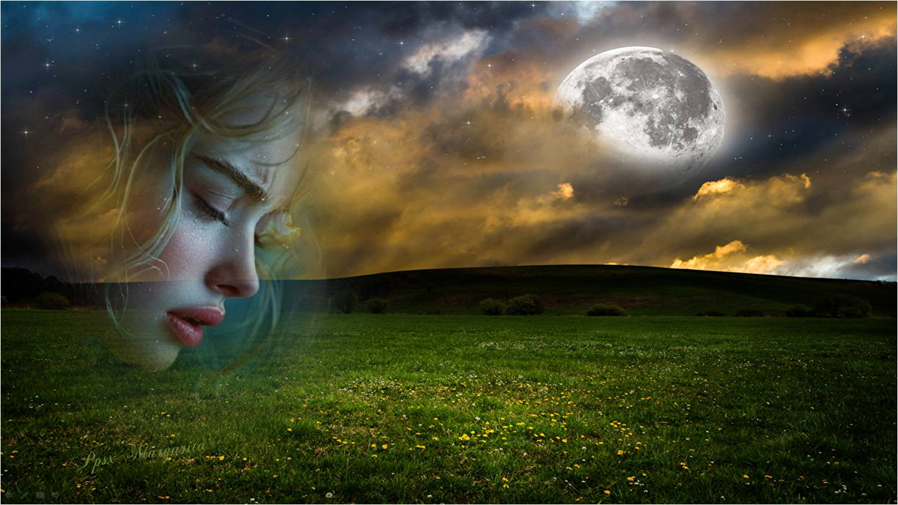

Y mis lágrimas se asoman
Amenazando con no secarse.

Slide 5



Slide 6
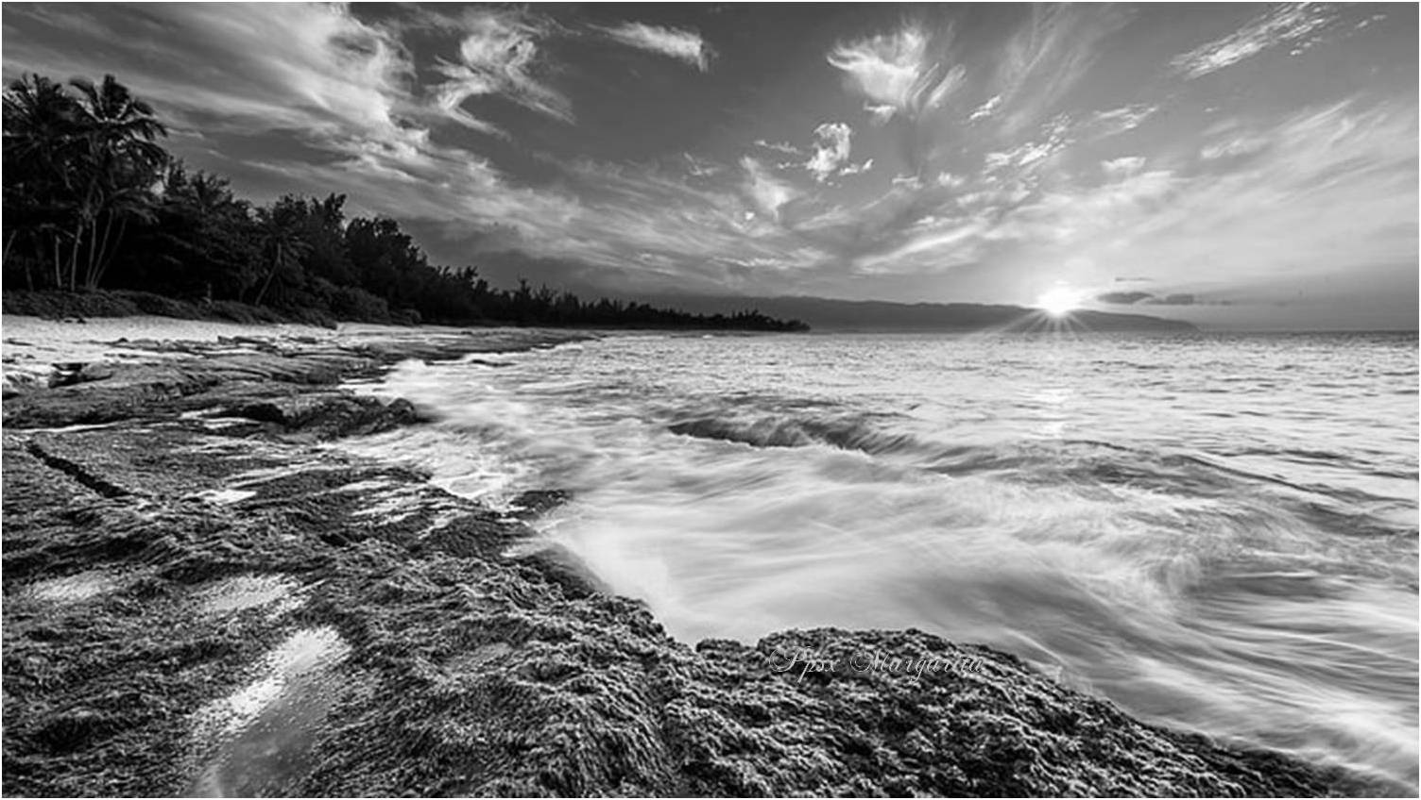

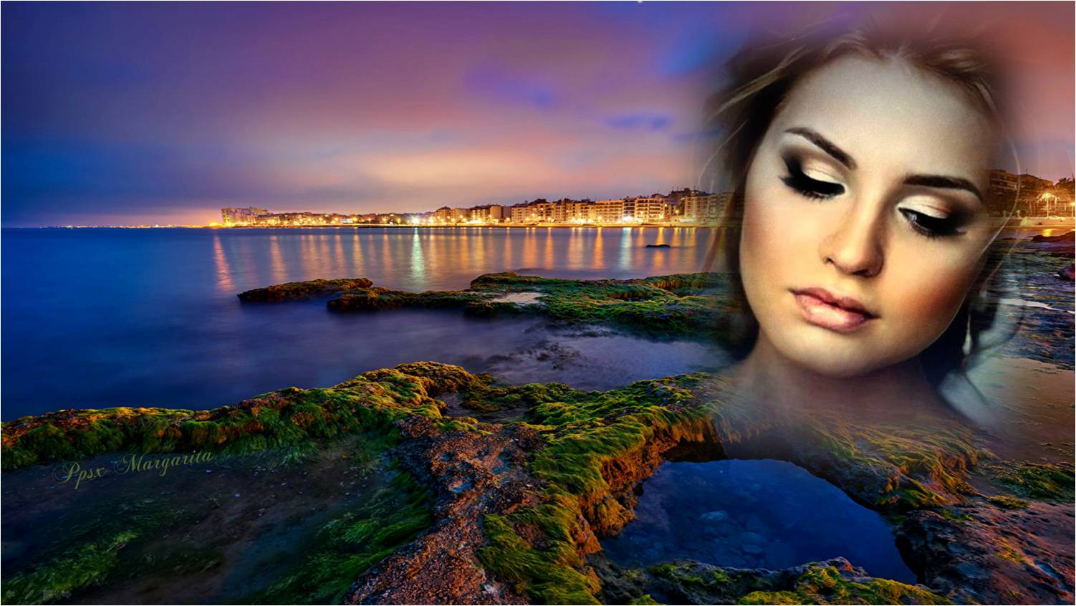
Recuerdos clavados en el pecho
Que me queman
la esperanza de reír.

Slide 7


Slide 8



El sol ya no existe
El invierno se instaló en mí

Slide 9


Los minutos sin ti pesan
Y tu voz
golpea mi mente

Slide 10

El aire me falta

Slide 11


Slide 12


Y mis pasos
andan sin rumbo
Mi identidad se perdió

Slide 13


Hay alfileres
atravesando mi garganta
Y heridas que me matan lentamente

Slide 14
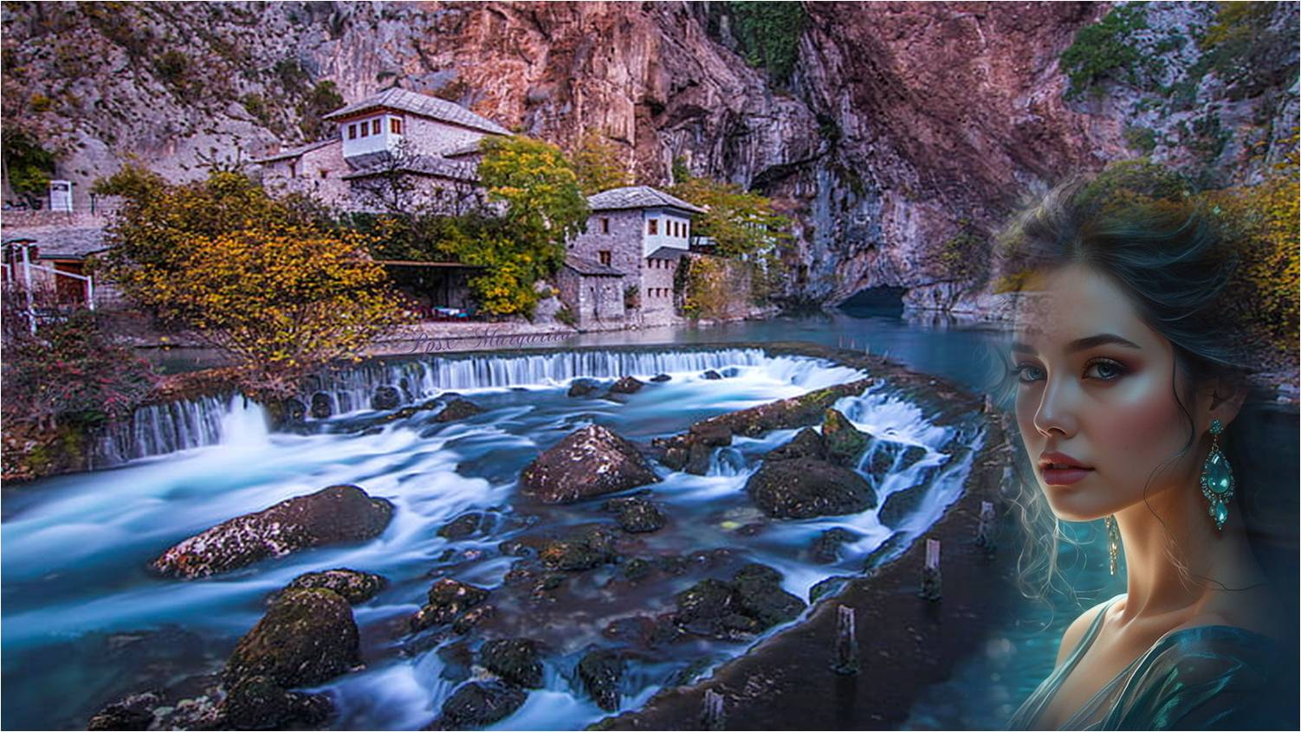

Slide 15


A veces …
siempre
Me haces falta a veces

Slide 16




Slide 17


Noviembre 2024
Música: Siempre
Rocío Dúrcal
Autor: Víctor Hernández
Margarita

Slide 18









¿Te ha gustado?
Puedes ver más entrando
Aquí
Además puedes recibir powerpoints en tu correo electrónico suscribiéndote aquí:
Esta presentación powerpoint ha sido creada y compartida única y exclusivamente para mispps.com

